Slide 1
硅谷精神与中国国情
Franklin Duan
电院
2015.7.0

Slide 2
硅谷精神
We r not working for money
We r not afraid of failure
The pirates of silicon valley

Slide 3
Silicon valley - a new light
Work for rent
The back ground，美国的职场文化
历史，战争和贫困的影子，安全感
Work for passion
HP
Google
抖音

Slide 4
产品 vs. 利润
Money 1st?
杨致远，谷歌，乔布斯
马云：服务，用户>职员>股东，
Silicon valley now: changed …

Slide 5
Stevejobs

Slide 6
Stevejobs

Slide 7
Jerry Yang，1968.11.06

Slide 8
Jerry Yang，1968.11.06

Slide 9
硅谷特色

Slide 10
硅谷精神之2: We are not afraid of making mistakes
马云，看看别人怎么“失败的”
Separate business and personal - Job is not personal,
“fighting” is for business
硅谷故事：http://km2000.us/mywritings/whatissuccess11.html

Slide 11
Failures, silicon valley

Slide 12
Apple名言：Make a difference
Make a difference的例子们：
Yahoo!
(Yet Another + hoo + ! = haokan)
Google
10的100次幂，写出的形式为数字1后跟100个零
iphone

Slide 13
硅谷精神之3 the piracy
The VALUE: why we work – passion + serve
Who is the owner? Why need patent? What is the bad guy？
idea ≠ product

Slide 14
The VALUE: why we work

Slide 15
Who is the owner?
Example:
Windows: Microsoft, Apple，Xerox，

Slide 16
pirate

Slide 17
Combine

Slide 18
idea ≠ product
视频3：Steve jobs：idea vs. product

Slide 19
专利与版权
Patent, copyright
汉字库的故事, 巨人的肩膀
专利与版权的目的：
share，
business，
bargain，

Slide 20
专利、钻空子

Slide 21
中国好了
中国好了:
战争+贫困 → 总体富裕→平衡富裕→心
对中国的服务:
爱国 = 为国服务（邓稼先） + 为国增光（杨振宁）

Slide 22
世界
中国，古代，
四大发明 纸、印刷、火药、指南针
郑和、哥伦布
美欧，近代，科学·技术·工程
蒸汽机，电，交通，
互联网
了解自己国家过去的光辉历史，重要； 对世界贡献，也重要！

Slide 23
历史

Slide 29
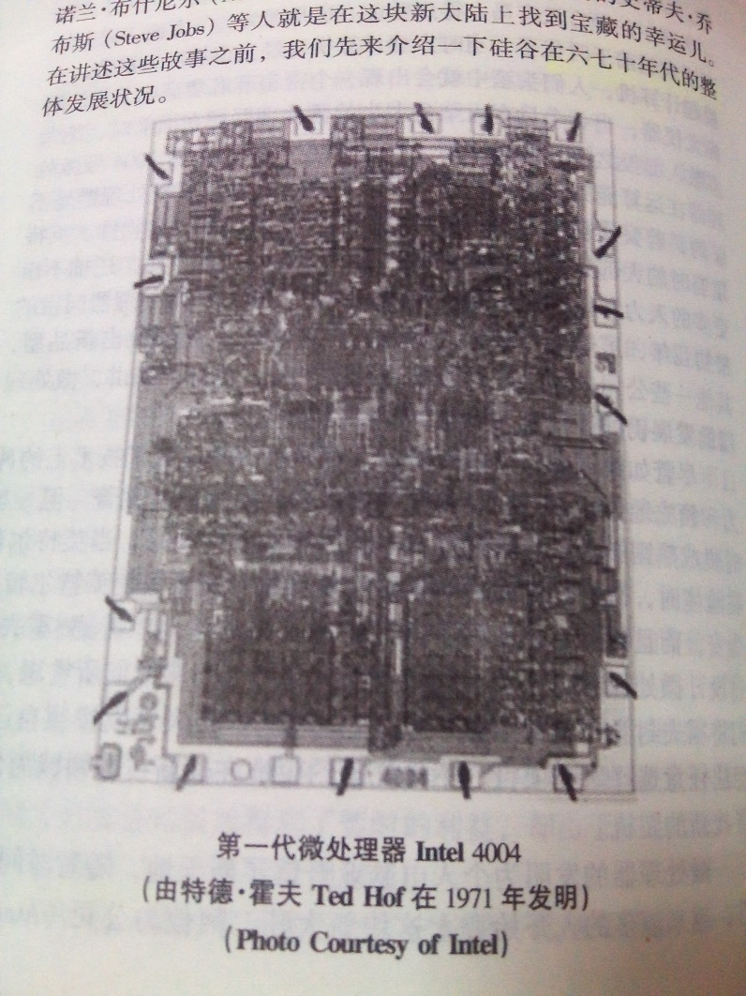
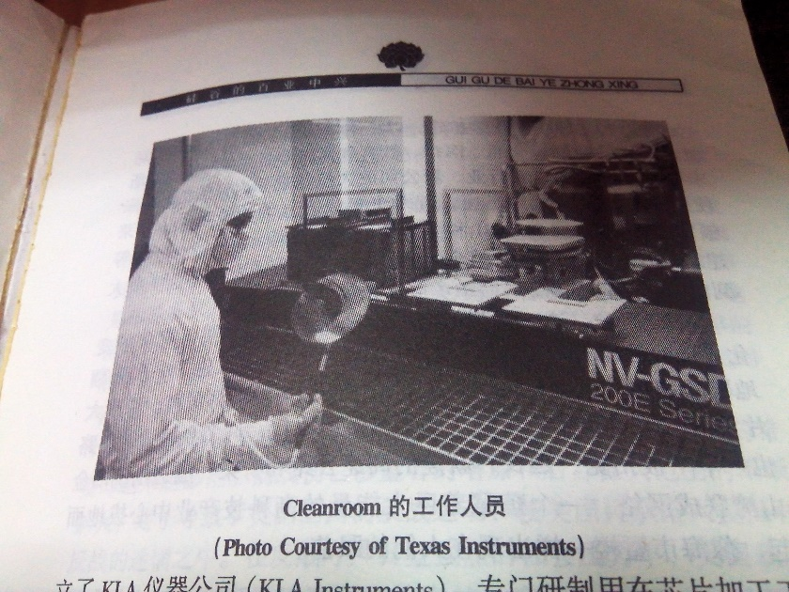
不可思议·由粗到精
Robert Noyce +
Gordon Moore +
Andy Groves
INTEL =
Integrated Electronics

Slide 30
Silicon valley

Slide 31
Stanford

Slide 32
Stanford and silicon valley
Si 硅
50s，60s，
Shockley，八个叛逆，Intel（RobertNoyce，GordonMoore，AndyGroves）
Fred Terman，The Father of Silicon
Stanford -》
Yahoo！（1995），Google（1998），facebook （=QQ，2004）
HP，SUN，……
70s，80s，Steve Jobs，VLSI，ASIC
90s，Google，facebook，
公司 = 家

Slide 33
硅谷文化的·“泛灿”
Si 硅
50s，60s，
Shockley，八个叛逆，Intel（RobertNoyce，GordonMoore，AndyGroves）
Terman，Stanford（Yahoo！Google，HP ，
7080s：Steve Jobs，VLSI，ASIC
90s：Google，facebook，
公司 = 家

Slide 34
IC Technology
画
IC = 1 In the eyes, from designs.
IC = 2 In the eyes, from manufacture.
IC = 3 In the eyes, from the user.集成电路干什么的？集成电路就是人的头，人的大脑，大脑的硬件；软件是思想，你要让这个大脑做什么
我们组装一个电视机，它里边的芯片，就是集成电路，就是电视机的大脑，
IC = 4 The magic.讲硅谷，硅谷是做什么的？硅谷是做集成电路的。

